Slide 1
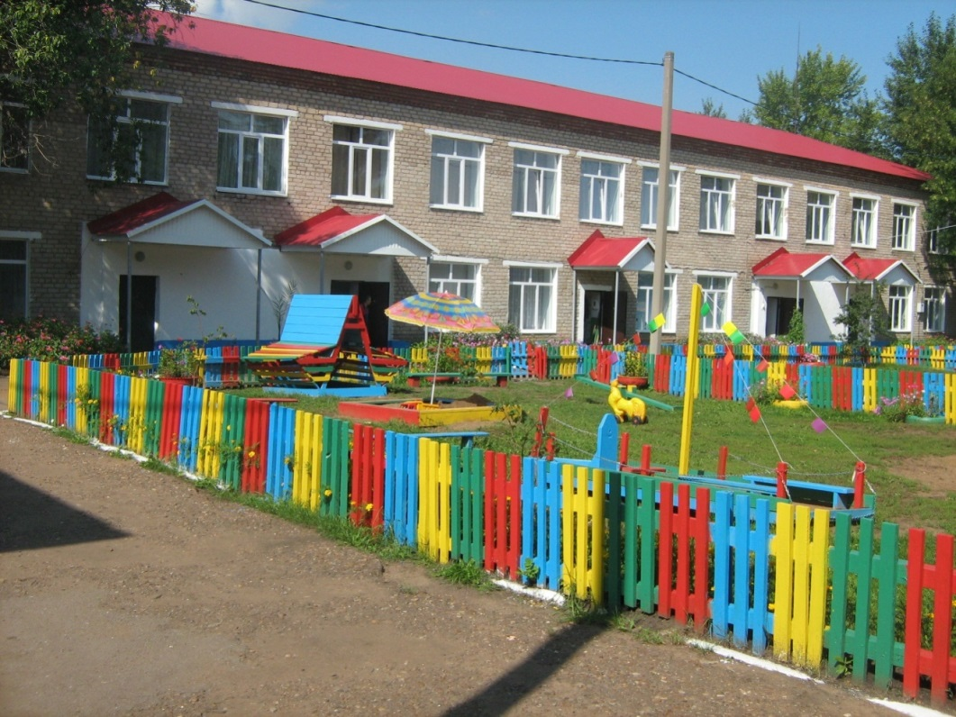
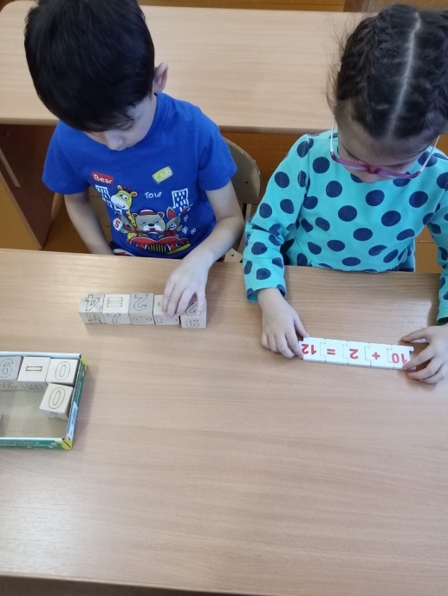
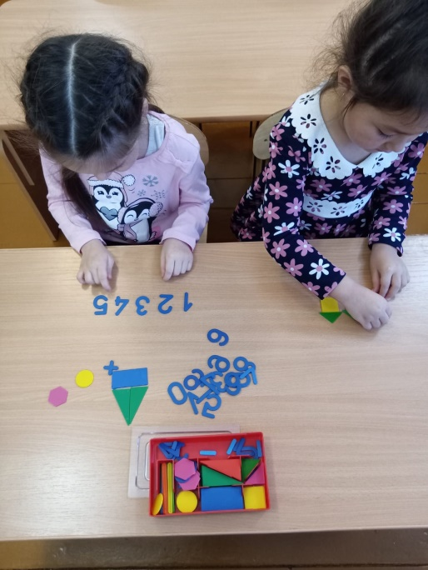
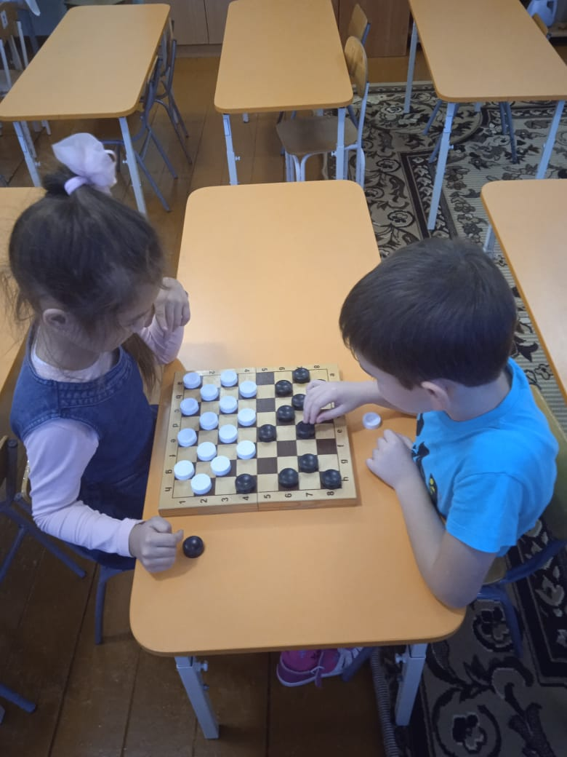
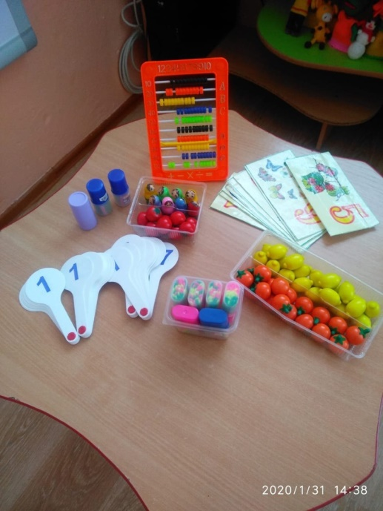
«Реализация задач математического развития дошкольников в современных условиях»

Slide 2
ОПРЕДЕЛЕНИЕ ФГОС ДО
Федеральный государственный стандарт дошкольного образования представляет собой совокупность государственных гарантий получения бесплатного доступного качественного образования посредством:
расширения возможностей личностного потенциала и способностей каждого ребёнка дошкольного возраста;
обеспечение условий здорового образа жизни и безопасности ребёнка;
приобщение детей через соответствующие их индивидуально – возрастным особенностям виды деятельности к социокультурным нормам, традициям семьи, общества и государства;
развитие интереса и мотивации детей к познанию мира и творчеству;
реализация вариативных образовательных программ, поддерживающих социокультурное разнообразие детства;
соблюдение прав ребёнка, родителей и других участников образовательного процесса.

Slide 3
Цель:
Интеллектуальное развитие детей, формирование приемов умственной деятельности, творческого и вариативного мышления на основе овладения детьми количественными отношениями предметов и явлений окружающего мира.

Slide 4
Развивающие задачи РЭМП
Формировать представление о числе.
Формировать геометрические представления. Познавательное развитие дошкольников Развитие мышления памяти и внимания Различные виды деятельности . Вопросы детей Образовательная деятельность логики Развивающие игры Развитие воображения и творческой активности Развитие познавательной мотивации Развитие любознательности Использование схем, символов, знаков Экспериментирование с природным материалом Формирование специальных способов ориентации
Формировать представление о преобразованиях (временные представления, представления об изменении количества, об арифметических действиях).
Развивать сенсорные возможности.
Формировать навыки выражения количества через число (формирование навыков счета и измерения различных величин
Развивать логическое мышление (формирование представлений о порядке и закономерности, об операциях классификации , знакомство с элементами логики высказываний) навыков счета и измерения различных величин.
Развивать абстрактное воображение, образную память, ассоциативное мышление, мышление по аналогии – предпосылки творческого продуктивного мышления.

Slide 5





Парциальные
программы по ФЭМП

Slide 6
Формы работы
по развитию элементарных математических представлений
1.Организованная образовательная деятельность
2. Обучение в повседневных бытовых ситуациях .
3 Демонстрационные опыты .
4. Сенсорные праздники на основе народного календаря .
5. Дидактические игры.
6. Интерактивные дидактические игры
7. Познавательные экскурсии.

Slide 7
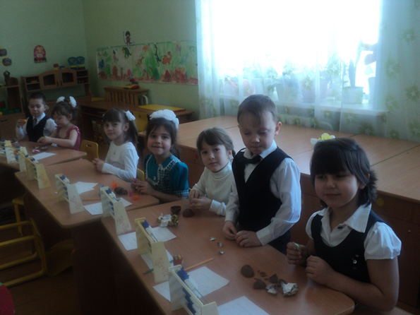
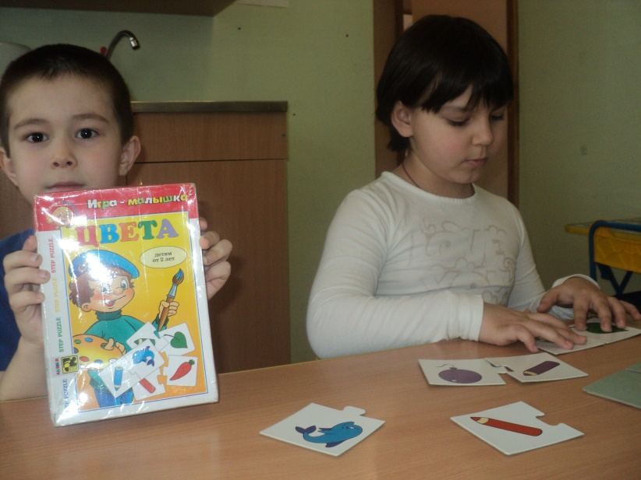
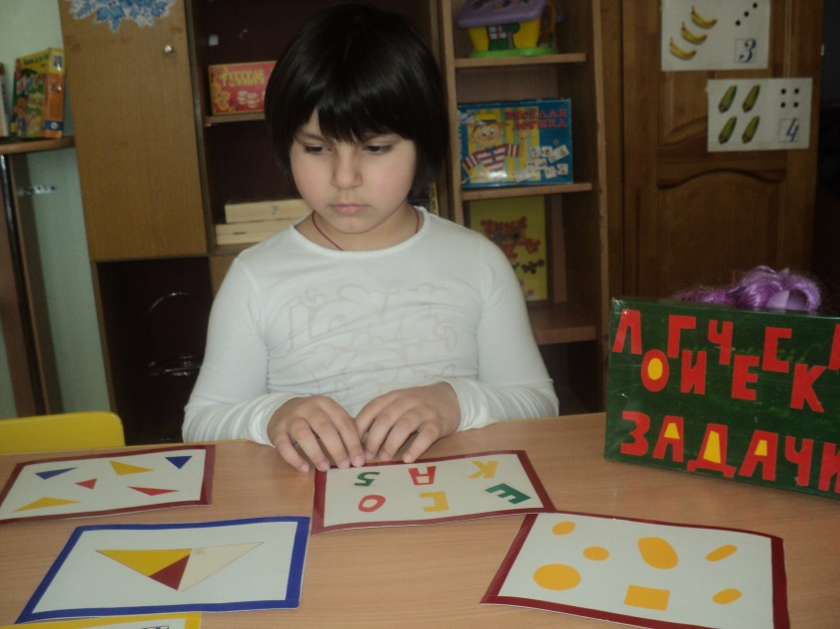
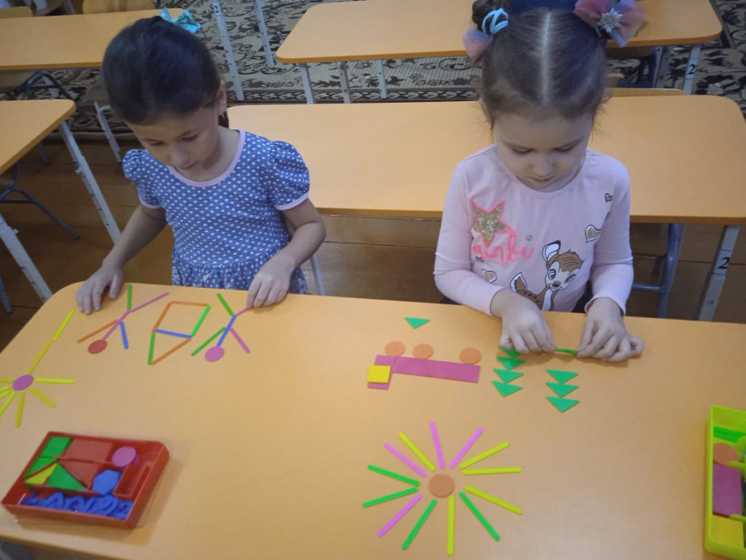

Организованная образовательная деятельность
по формированию элементарных математических представлений

Slide 8
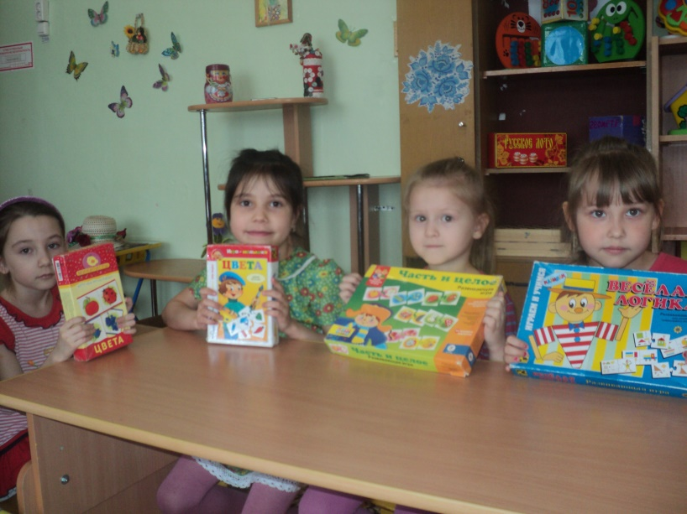
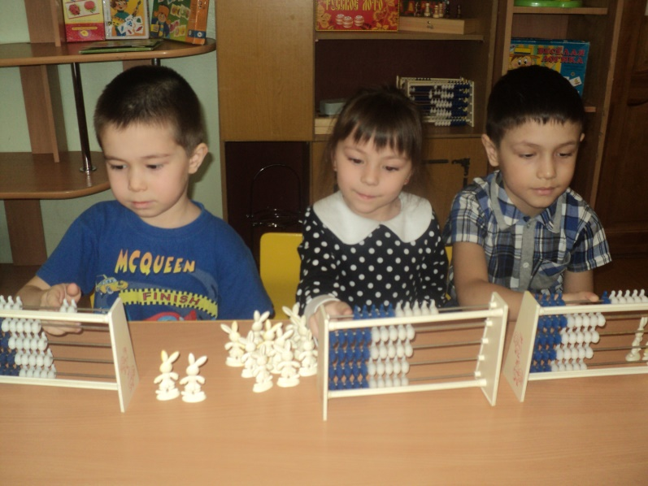
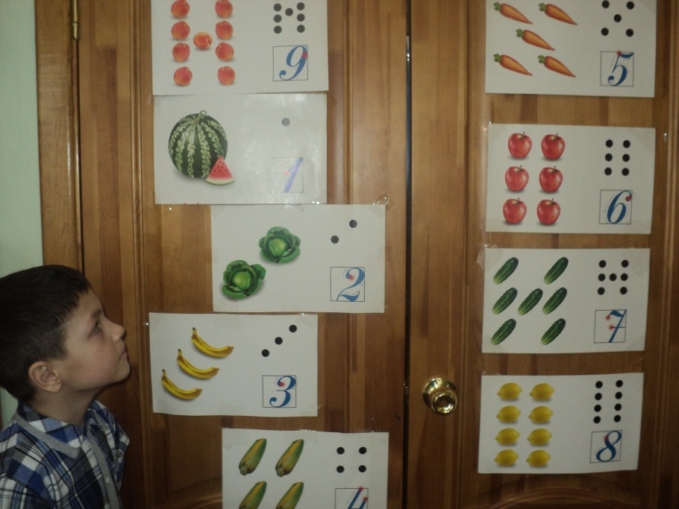
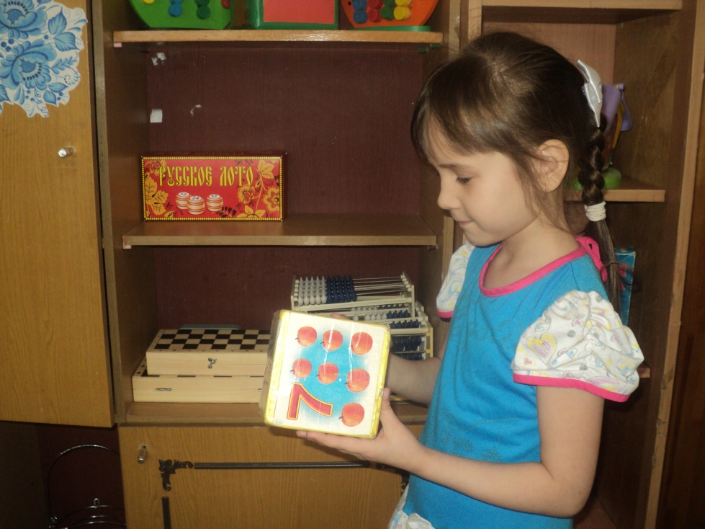
Организованная образовательная деятельность
по формированию элементарных математических представлений

Slide 9
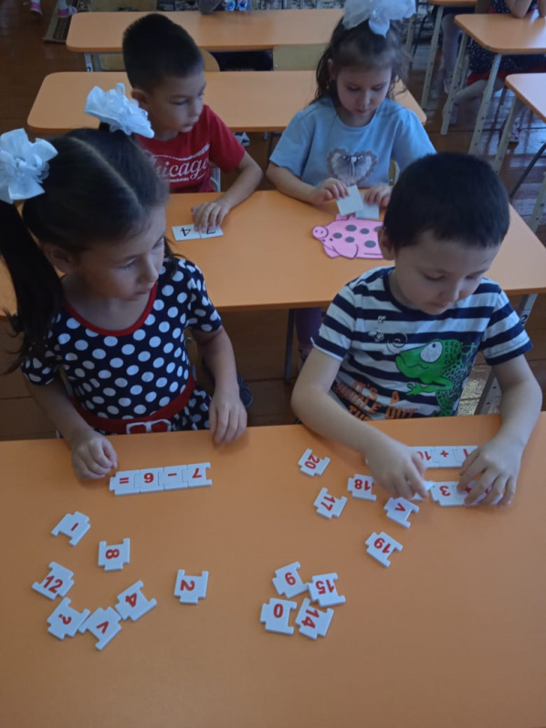
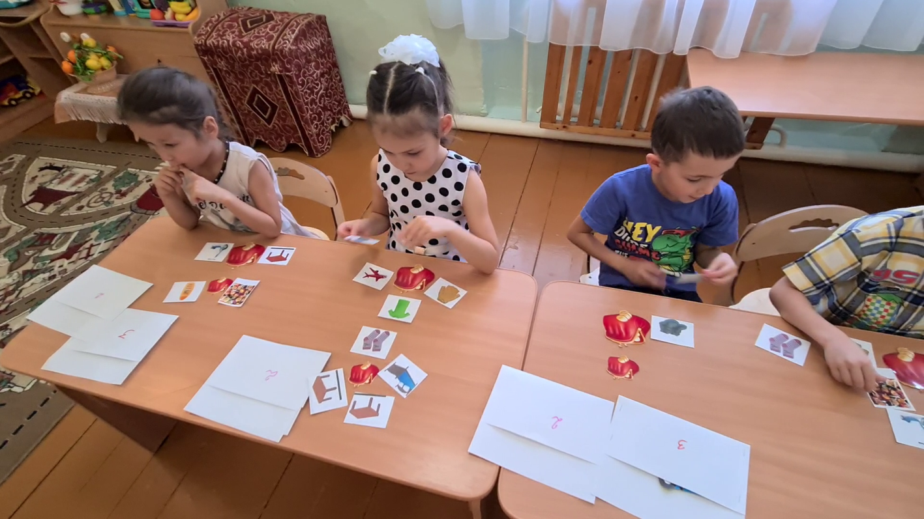
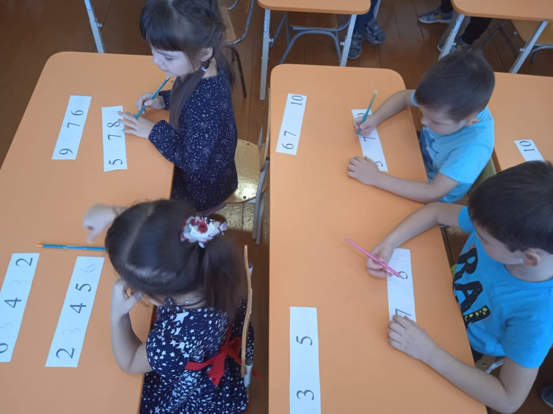
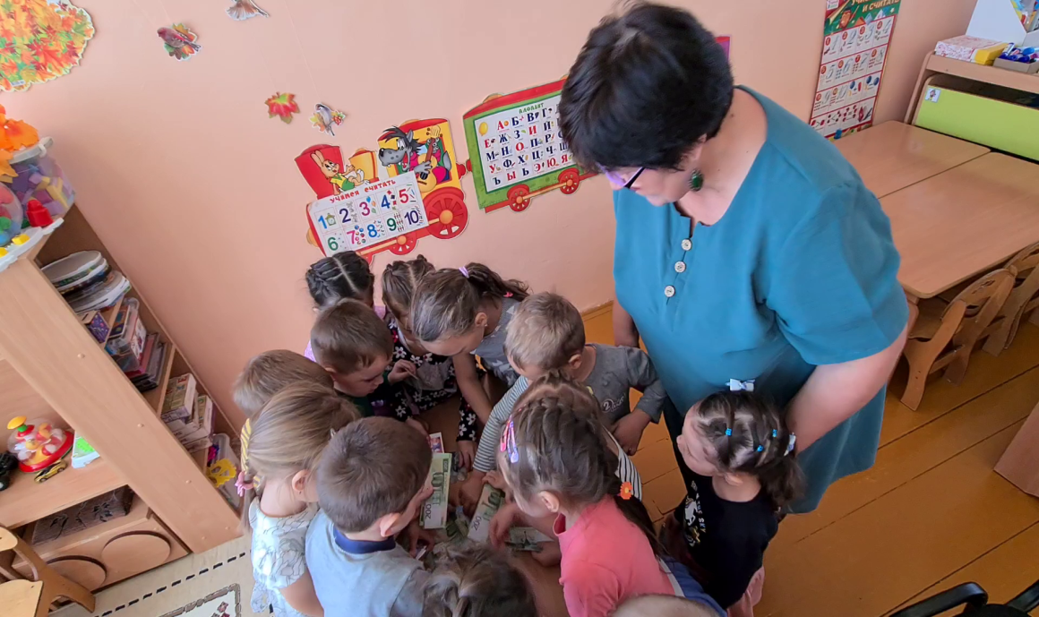

Slide 10
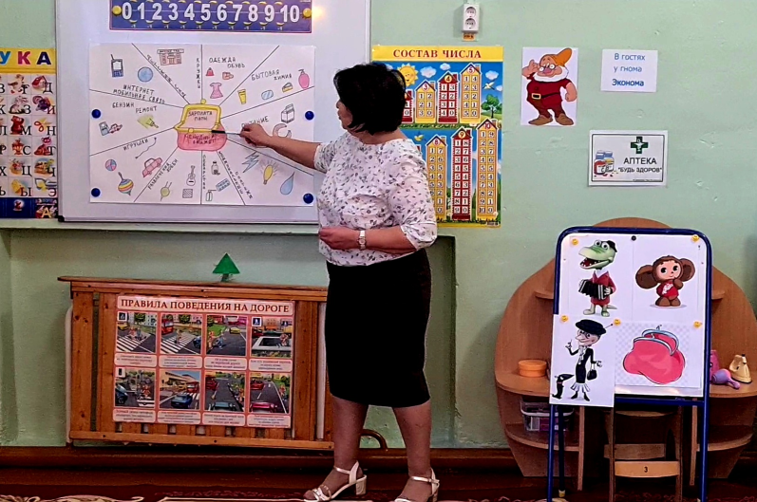
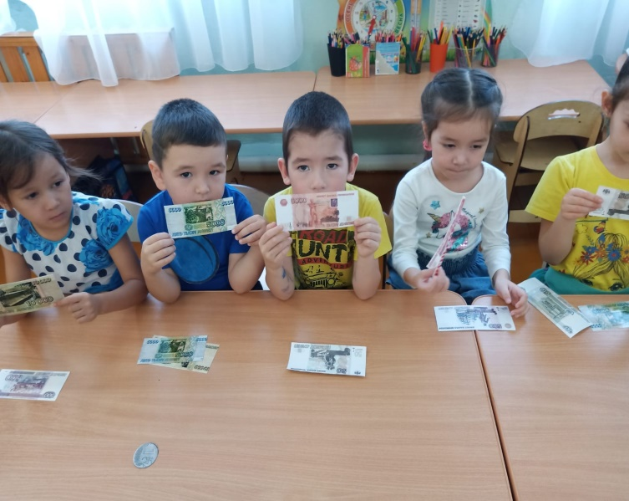
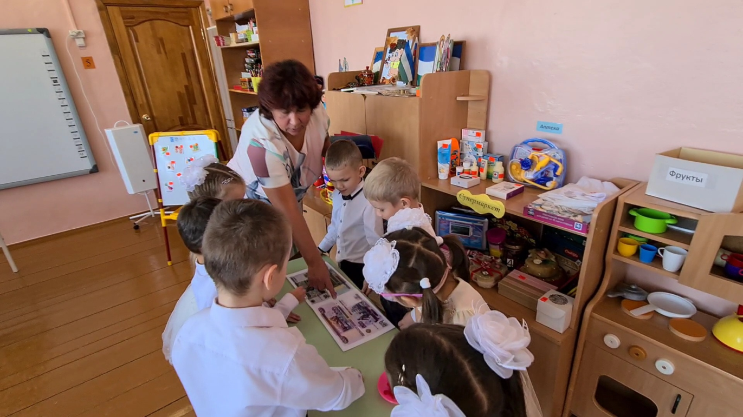
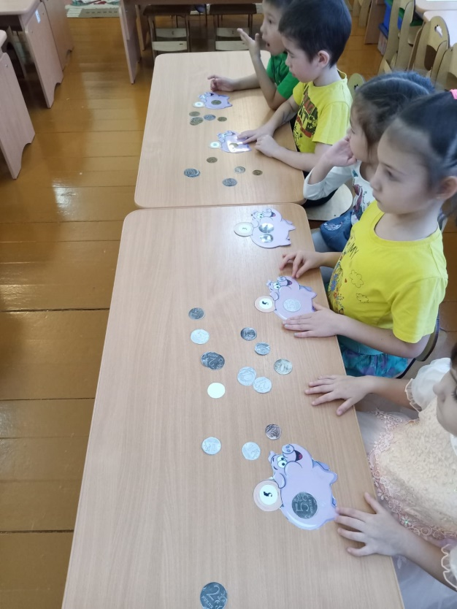
Организованная образовательная деятельность
по формированию финансовой грамотности

Slide 11
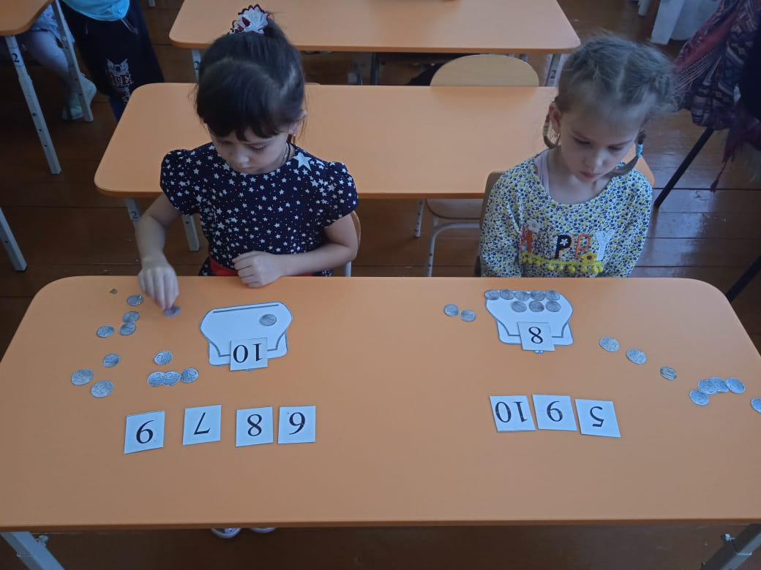
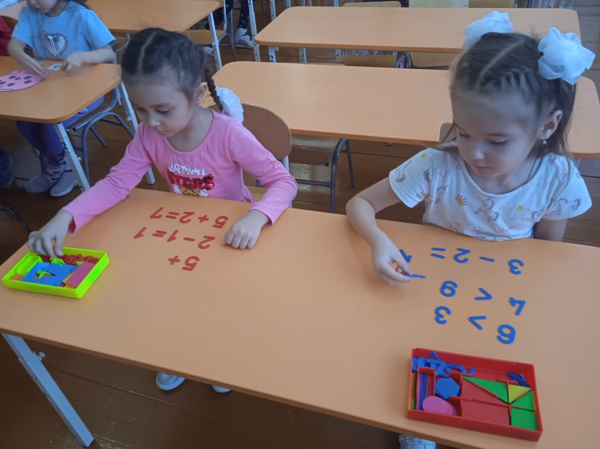
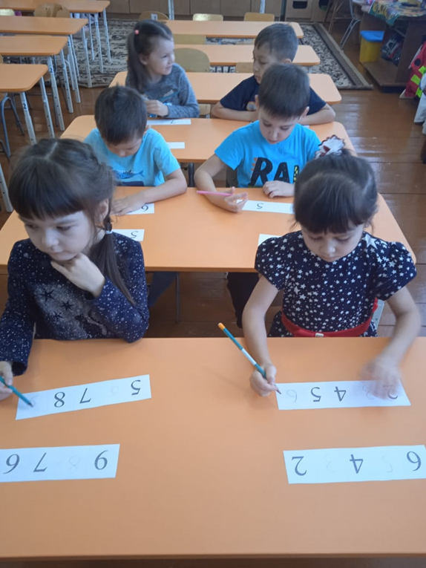
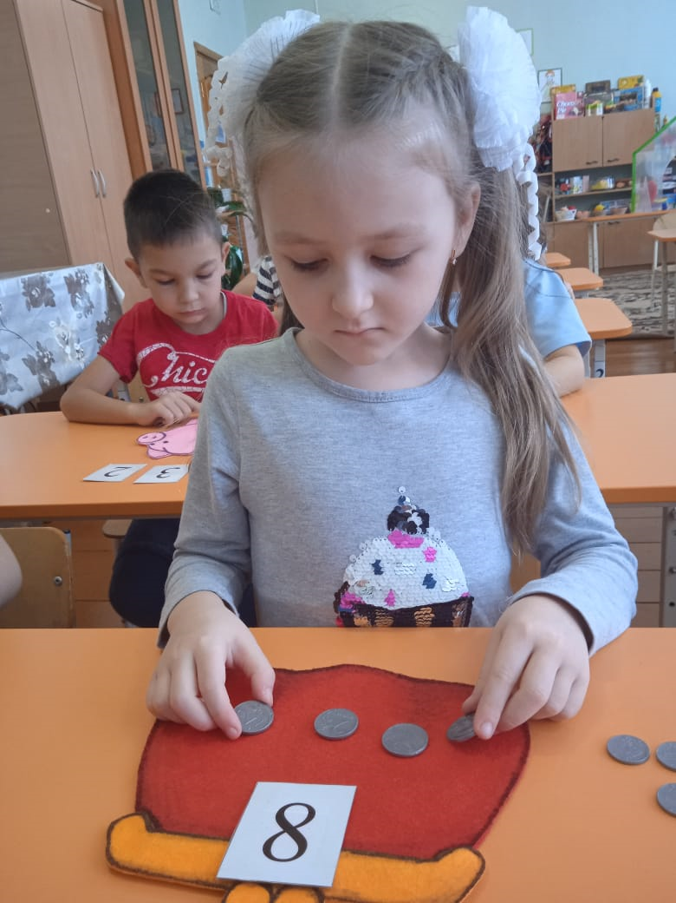
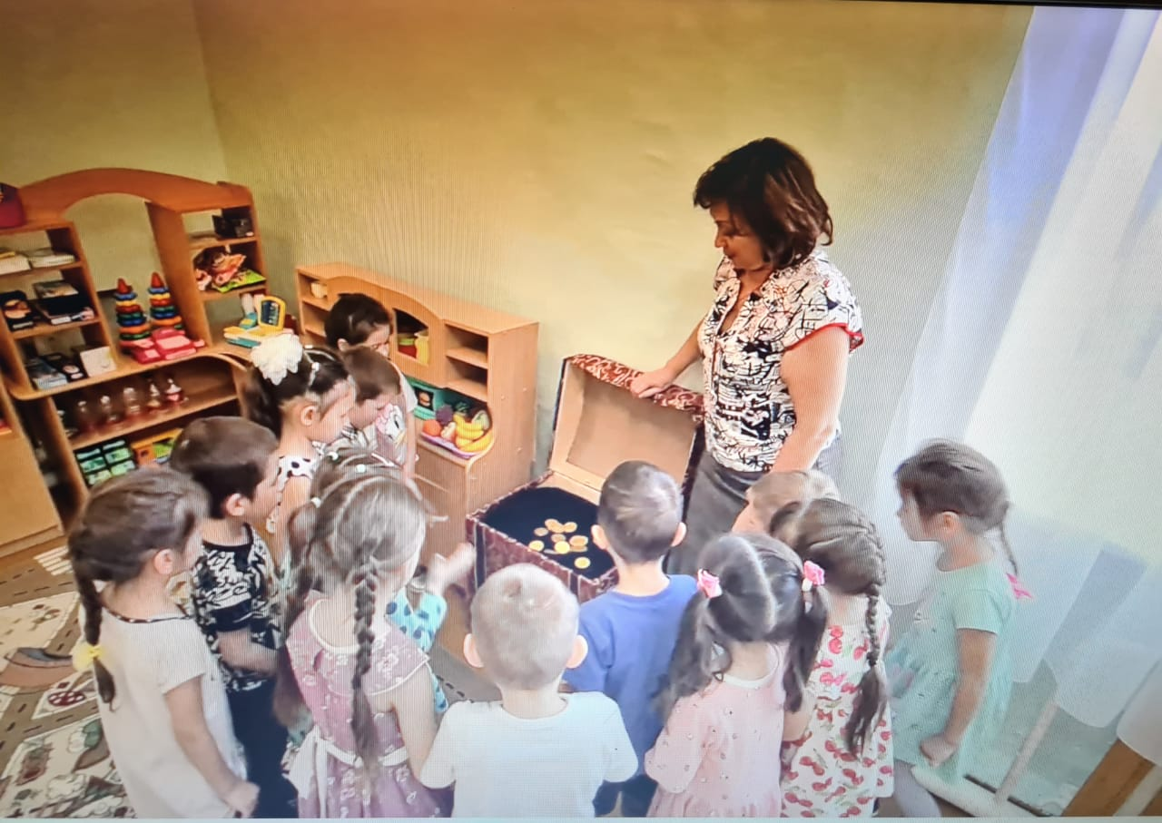

Slide 12
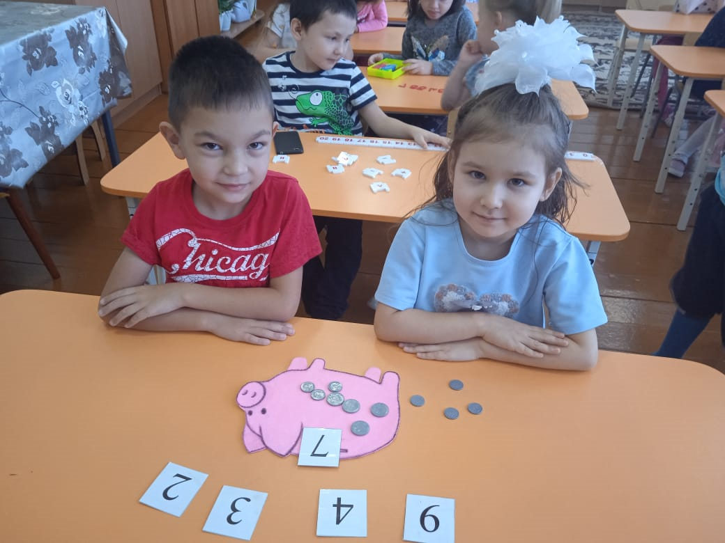
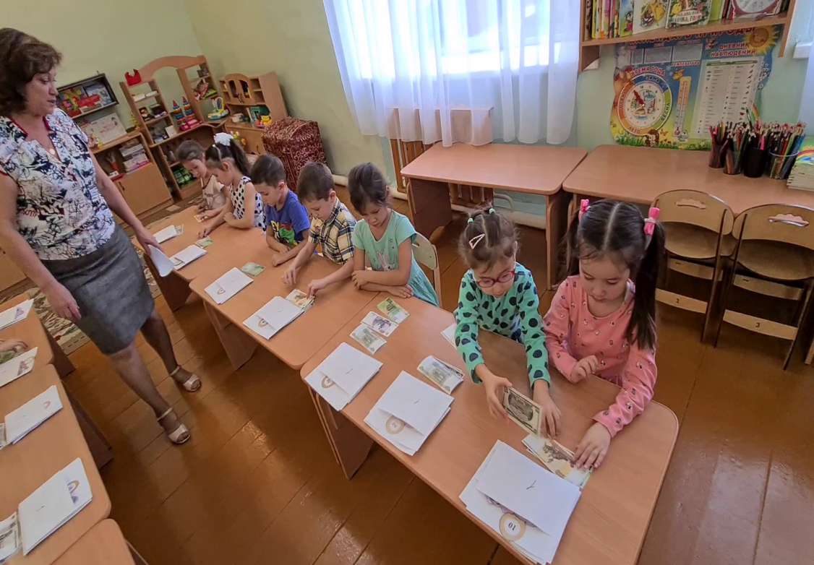
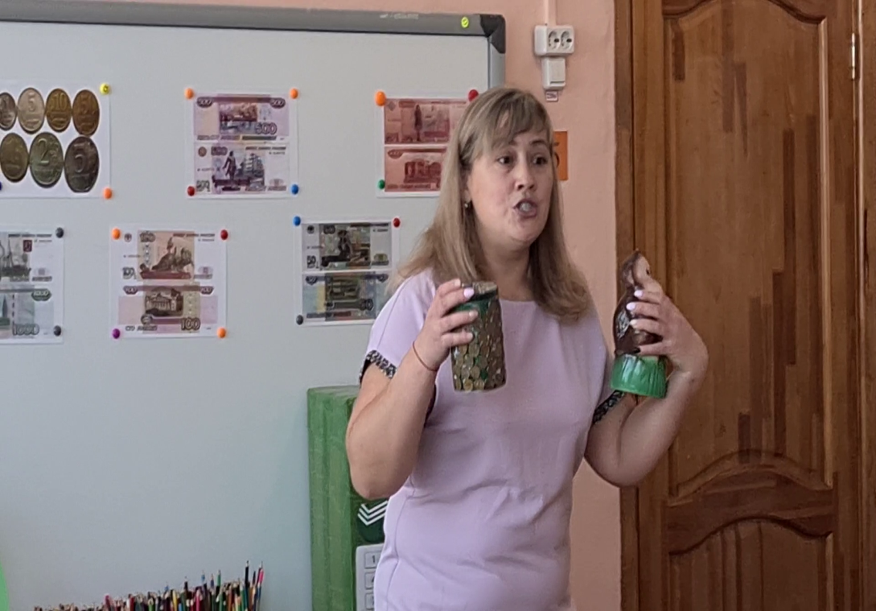
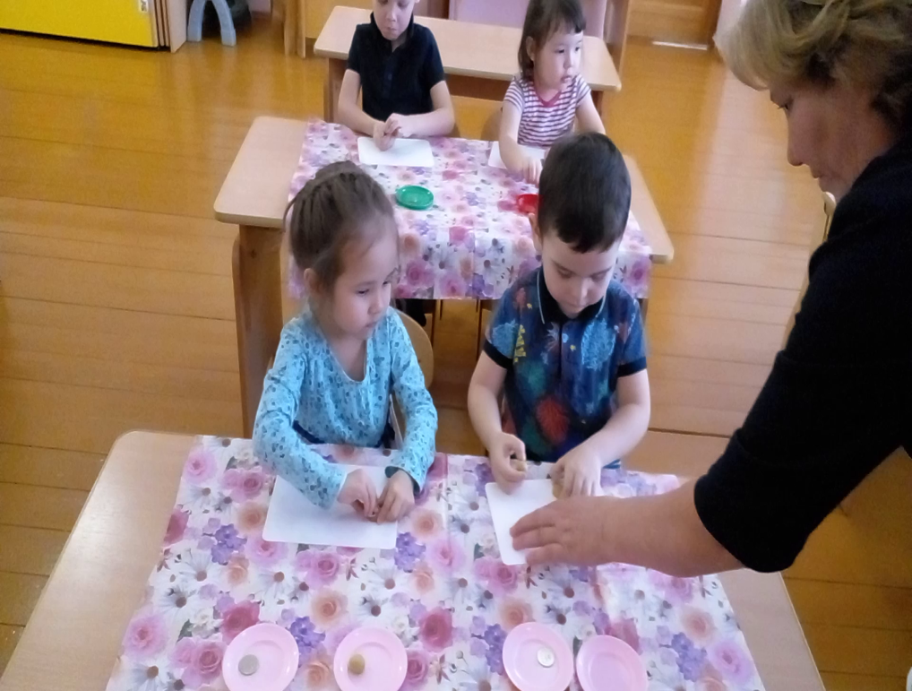

Slide 13
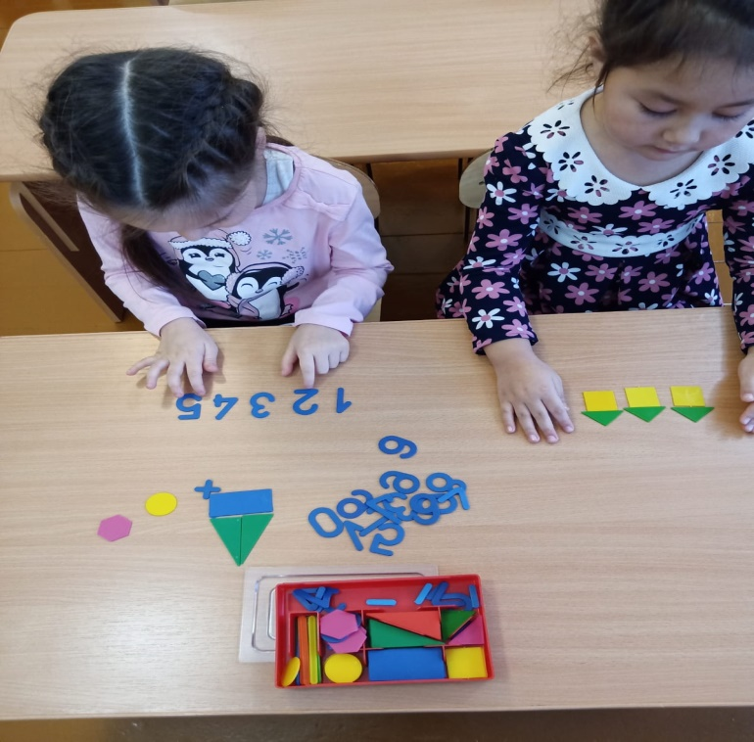
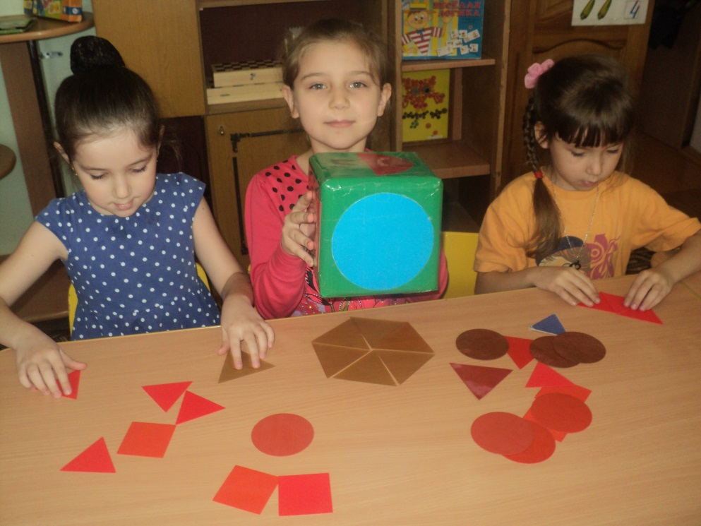
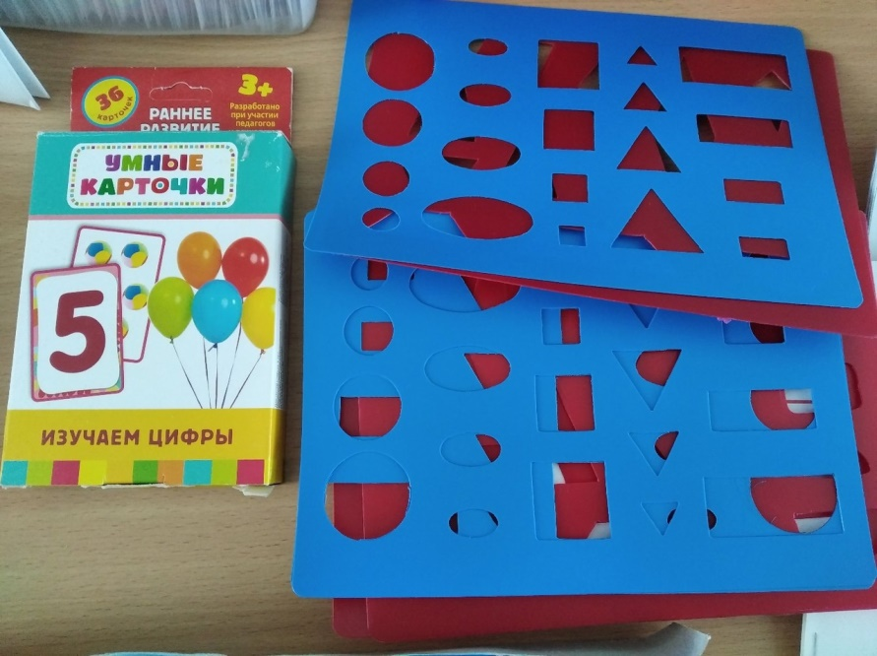
Знакомство
с геометрическими
фигурами, цифрами

Slide 14

Дидактические игры по формированию математических представлений условно делятся на следующие группы:
1. Игры с цифрами и числами ("Какой цифры не стало?", "Сколько?", "Путаница?", "Исправь ошибку", "Убираем цифры", "Назови соседей " и т.д.)
2. Игры - путешествие во времени "Назови скорее", "Дни недели", "Назови пропущенное слово", "Круглый год", "Двенадцать месяцев« и т.д.)
3. Игры на ориентирование в пространстве ("Найди похожую", "Расскажи про свой узор", "Мастерская ковров", "Художник", "Путешествие по комнате« и т.д.)
4. Игры с геометрическими фигурами ("Геометрическая мозаика" «Ассоциации" , "Лото", «Подбери по форме« и т.д.)
5. Игры на логическое мышление ("Найди нестандартную фигуру, чем отличаются?", "Мельница", «Ребусы« и т.д.)

Slide 15
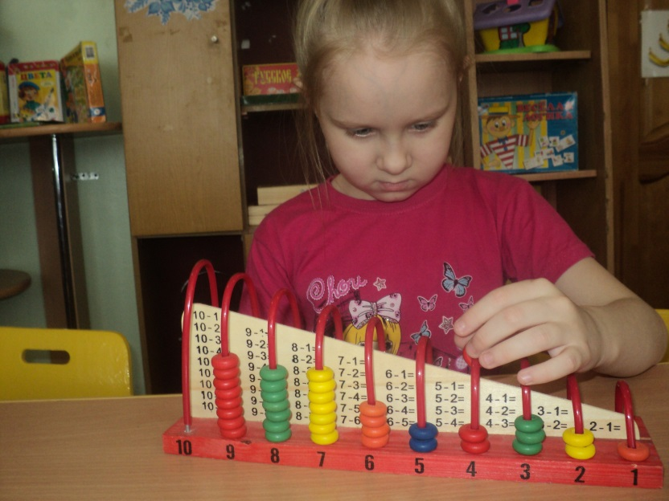
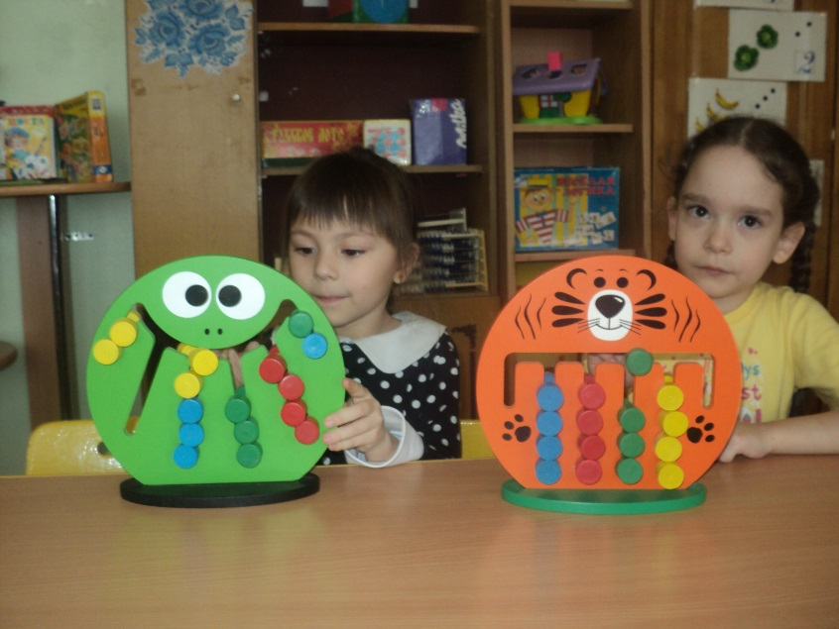
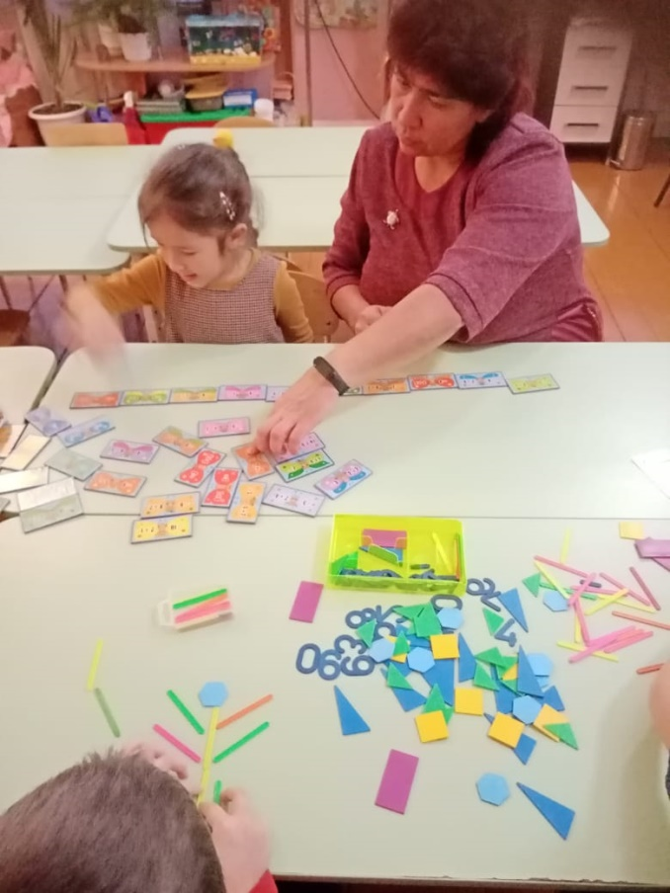
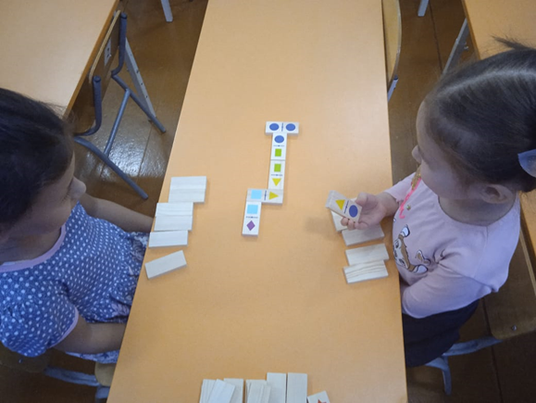
Дидактические игры

Slide 16
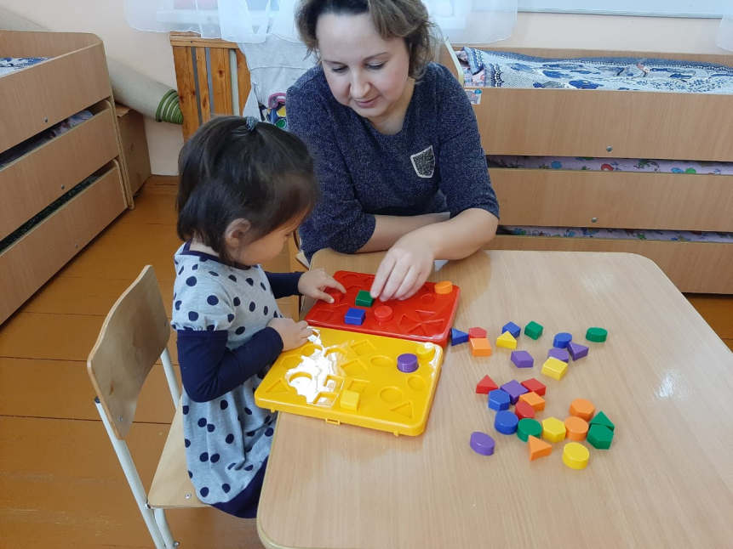
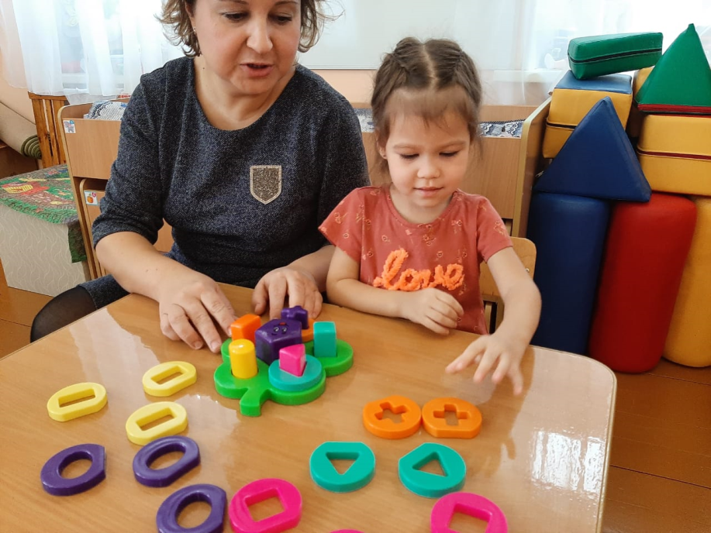
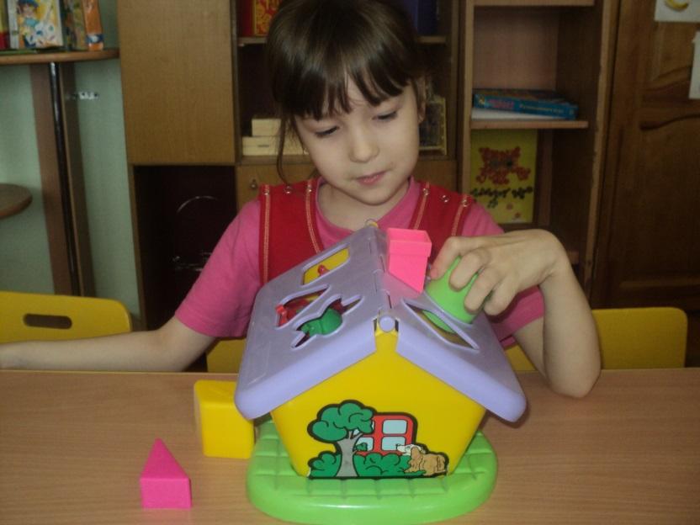
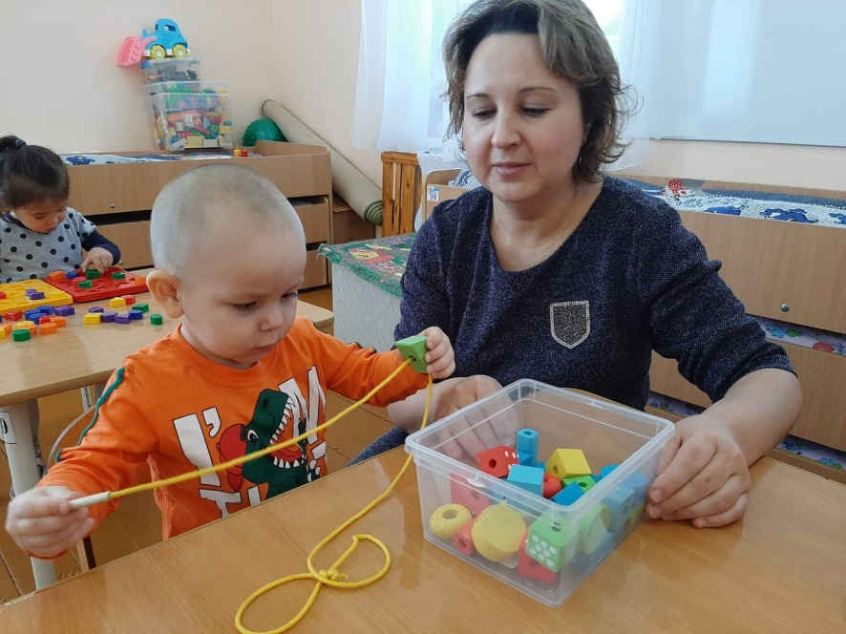
Сенсорные игры

Slide 17

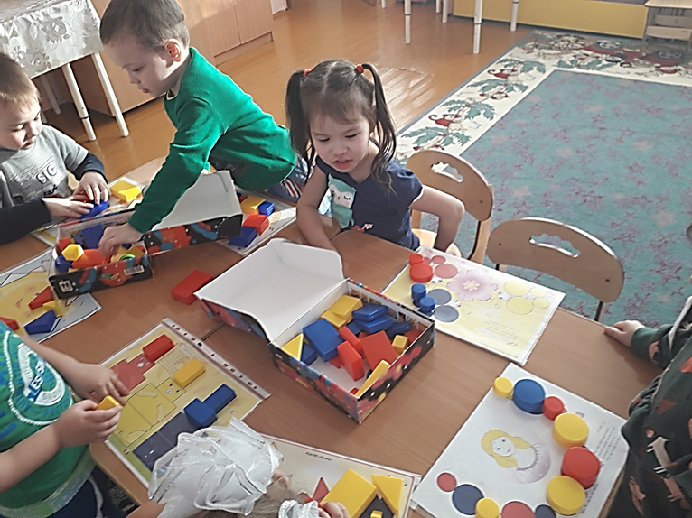
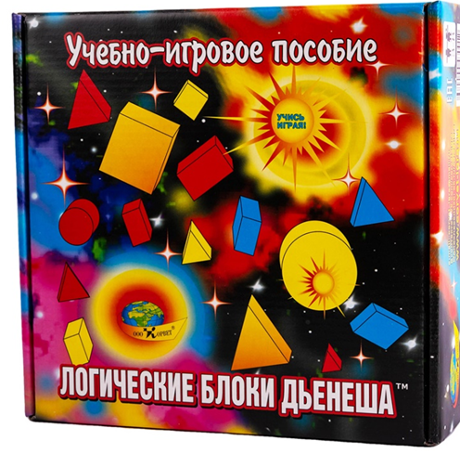
Игры с логическими блоками по методике Дьенеша учат малыша не только думать, следить за координацией движений, но и говорить, способствуют развитию речи. Дети начинают использовать более сложные грамматические структуры предложений в речи на основе сравнений, отрицаний и сочетании однородных предметов.

Slide 18
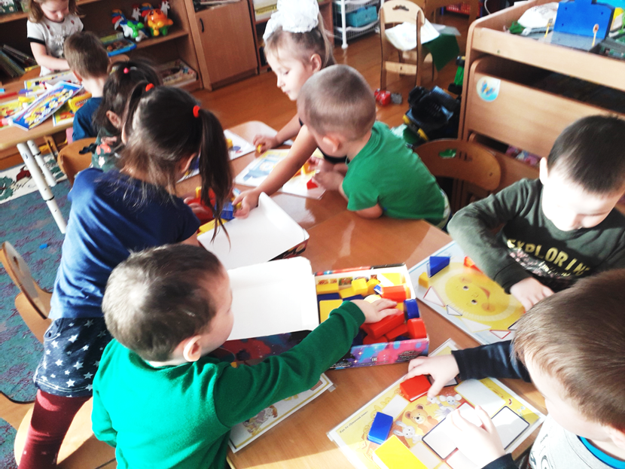
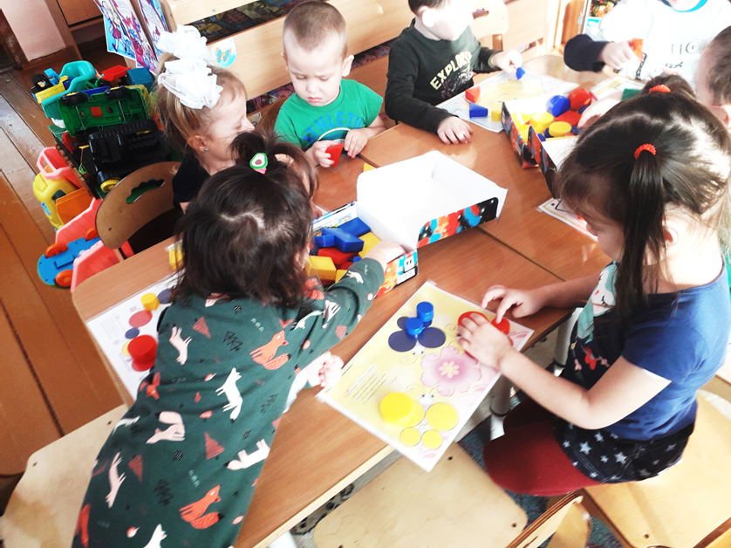
Использование альбома « Маленькие логики» с детьми 3-4 лет

Slide 19
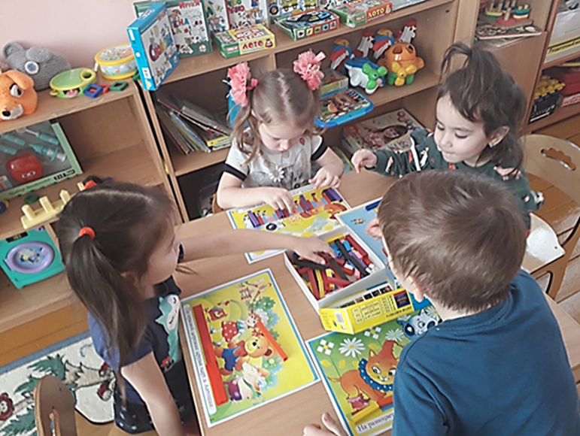
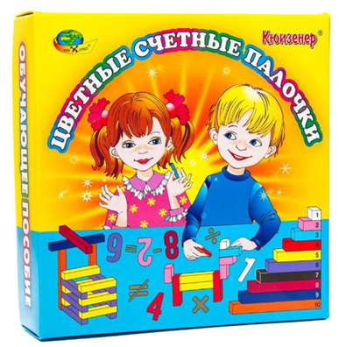

Палочки Кюизенера как дидактическое средство в полной мере соответствуют специфике и особенностям элементарных математических представлений, формируемых у дошкольников, а также их возрастным возможностям, уровню развития детского мышления, в основном наглядно-действенного и наглядно-образного. В мышлении ребенка отражается, прежде всего, то, что вначале совершается в практических действиях с конкретными предмета-ми. Работа с палочками позволяет перевести практические, внешние действия во внутренний план, создать полное, отчетливое и в то же время достаточно обобщенное представление о понятии.

Slide 20
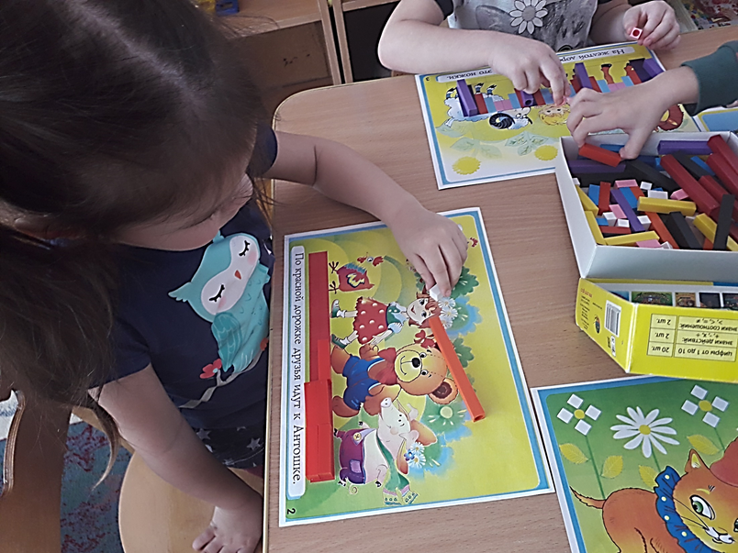
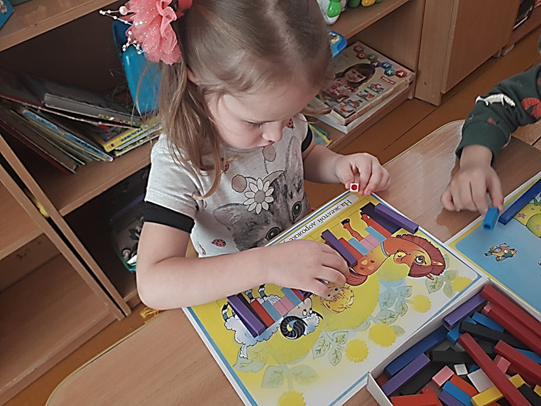
Палочки Кюизенера используются : на занятии в качестве дидактического материала для решения задач занятия; в совместной деятельности с детьми в качестве игрового материала для развивающих игр; в самостоятельной деятельности в качестве игрового материала. Он предназначен не только для занятий математикой, но и используется для освоения других образовательных областей.

Slide 21
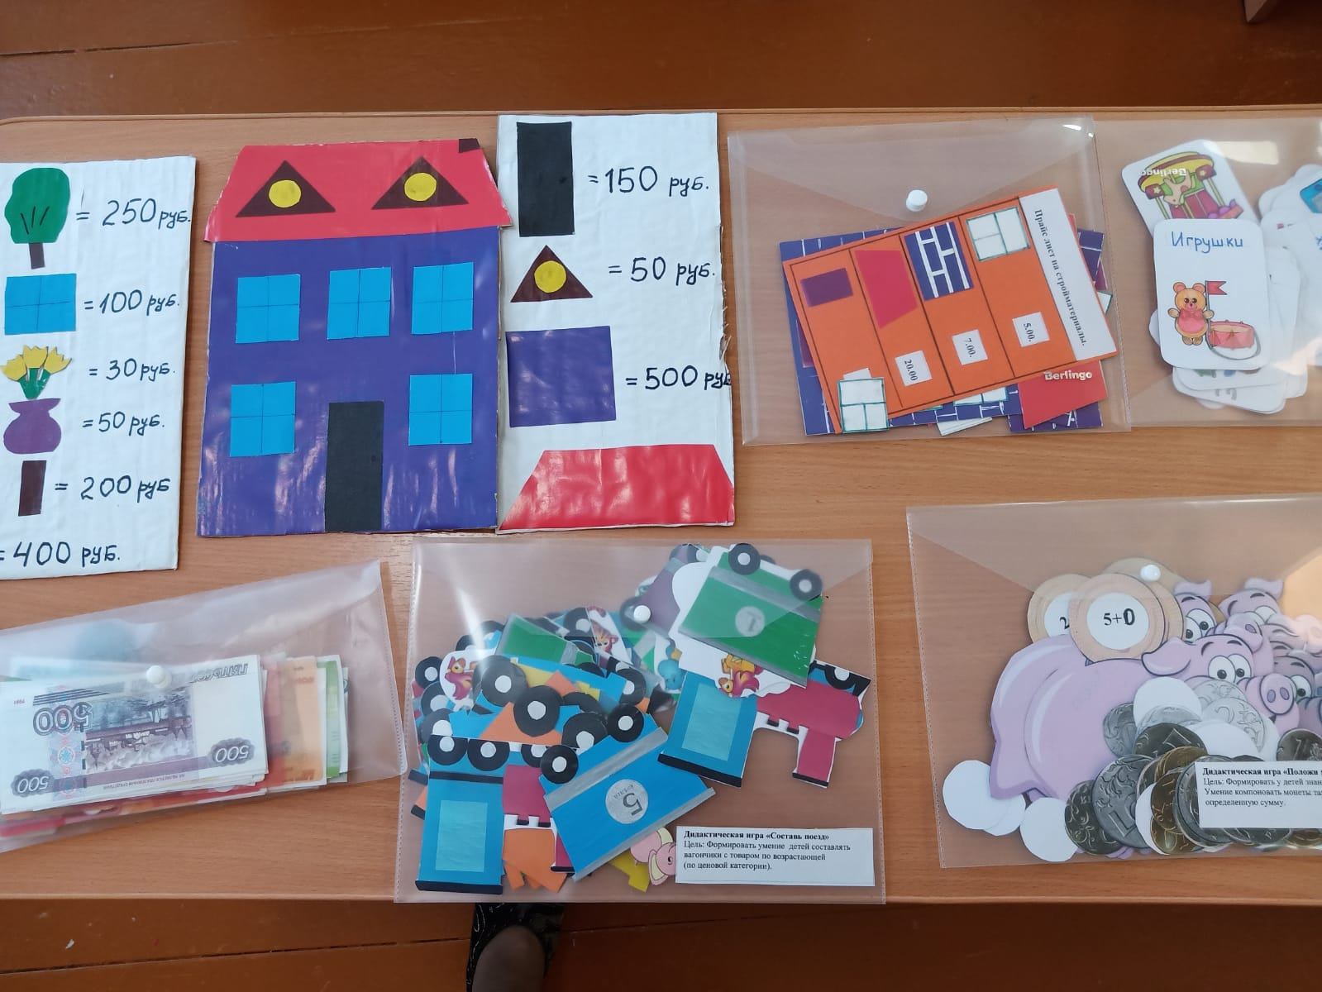

Дидактические игры по финансовой грамотности

Slide 22




Интерактивные дидактические игры
по формированию элементарных математических представлений

Slide 23






Интерактивные дидактические игры
по формированию финансовой грамотности

Slide 24





Интерактивные дидактические игры
по формированию финансовой грамотности

Slide 25





Бизиборды

Slide 26





Математический
лэпбук

Slide 27






Slide 28






Лэпбук по финансовой грамотности

Slide 29


Финансовый Лэпбук

Slide 30




Игры на логическое мышление

Slide 31


Игры на логическое мышление

Slide 32




Шашечный турнир среди дошкольников

Slide 33





Итоги шашечного турнира

Slide 34



Сюжетно ролевая игра «Аптека»

Slide 35



Сюжетно ролевая игра «Больница»

Slide 36





Сюжетно ролевая
игра «Театр»

Slide 37



Сюжетно ролевая
игра «Семья»

Slide 38





Сюжетно ролевая
игра «ДРСУ»

Slide 39



Сюжетно ролевая
игра «МАГАЗИН МАГНИТ»

Slide 40



Сюжетно ролевая
игра «СБЕРБАНК»

Slide 41


Сюжетно ролевая
игра «Почта»

Slide 42
Традиционными направлениями формирования элементарных математических представлений у дошкольников являются
«Количество и счет»: представления о множестве, числе, счете, арифметических действиях, текстовых задачах.
«Величина»: представления о различных величинах, их сравнения и измерения (длине, ширине, высоте, толщине, пло­щади, объеме, массе, времени).
«Форма» : представления о форме предметов, о геометриче­ских фигурах (плоских и объемных), их свойствах и отношениях.
«Ориентировка в пространстве»: ориентировка на своем теле, относительно себя, относительно предметов, относительно другого лица, ориентировка на плоскости и в пространстве, на листе бумаги (чистом и в клетку), ориентировка в движении.
«Ориентировка во времени»: представление о частях су­ток, днях недели, месяцах и временах года; развитие
«чувства времени».

Slide 43

Математический КВН

Slide 44



Развитие математических представлений
через интеграцию образовательных областей

Slide 45



Развитие математических представлений
через интеграцию образовательных областей

Slide 46



Информационные технологии по формированию математических представлений

Slide 47



Организация РППС– одно из условий для реализации программы по ФЭМП

Slide 48




Slide 49






Slide 50






Slide 51



Экскурсии в школу

Slide 52





Взаимодействие с семьей

Slide 53
Ребенок проявляет любознательность, задает вопросы взрослым и сверстникам, интересуется причинно-следственными связями, пытается самостоятельно придумывать объяснения явлениям природы и поступкам людей; склонен наблюдать, экспериментировать. Обладает начальными знаниями о себе, о природном и социальном мире, в котором он живет; знаком с произведениями детской литературы, обладает элементарными представлениями из области живой природы, естествознания, математики, истории и т.п.;
ребенок способен к принятию собственных
решений, опираясь на свои знания и умения
в различных видах деятельности.

